Slide 1
Website thương mại điện tử
Chủ đề : QUẢNG CÁO VÀ ĐẶT TOUR DU LỊCH ONLINE
Khoa công nghệ thông tin

Slide 2
LỜI NÓI ĐẦU
Một trong những ảnh hưởng lớn nhất tới công ty du lịch là sự bùng nổ mạnh mẽ của Đặt chỗ trực tuyến. Những khách hàng đang tìm kiếm một chuyến du lịch không còn cần phải đến tận các trụ sở của công ty du lịch nữa. Họ chỉ cần ngồi ở nhà, tìm kiếm thông tin và tự mình mua một chuyến đi. Máy bay, khách sạn hay các dịch vụ khác cũng tương tự. Khách hàng thực hiện việc tìm kiếm, đặt chỗ và thậm chí thanh toán với những thao tác hết sức đơn giản, nhanh chóng và thuận tiện.
Công nghệ truyền thông được cải tiến đã mở rộng đáng kể các cách thức mà một công ty du lịch có thể giao tiếp không chỉ với khách hàng, mà còn với các kết nối kinh doanh và dịch vụ đối tác. Kết nối Internet tốc độ cao cho phép liên lạc video, thoại và văn bản gần như tức thì trên toàn cầu - thường với chi phí thấp hơn đáng kể so với các phương thức truyền thống như điện thoại đường dài có thể cung cấp. Dữ liệu có thể được gửi gần như ngay lập tức từ công ty đến một hãng hàng không, khách sạn hoặc dịch vụ khác, sau đó chuyển tiếp cho khách hàng. Điều này cho phép đặt chỗ và phối hợp có thể mất hàng giờ hoặc nhiều ngày để được xử lý gần như ngay lập tức, giúp giảm đáng kể thời gian chờ đợi và mất năng suất.

Slide 3
MỤC LỤC
Chương I: Phân tích yêu cầu bài toán
Chương II: Giới thiệu chung
Chương III: Phân tích và thiết kế hệ thống
Chương IV: Cài đặt hệ thống
Chương V: Tổng kết

Slide 4
Chương I: Phân tích yêu cầu bài toán
Đặt vấn đề
Website giới thiệu những thông tin liên quan đến du lịch , hiển thị thông tin chi tiết , rõ ràng. Liệt kê các tour du lịch , giới thiệu công ty , phản hồi ý kiến khách hàng.Các chức năng chính từ hệ thống là thêm tour ,sửa tour , liệt kê danh sách tour , xem chi tiết tour. Giao diện hiển thị tốt đa thiết bị di động.
Bài toán
- Hệ thống lưu trữ và quản lý toàn bộ thông tin về tour du lịch, ,ý kiến phản hồi, đăng kí nhận thông báo , người dùng đặt tour online.
- Hệ thống liệt tất cả tour du lịch thành một dạng danh sách có sử dụng chức năng phân trang.
- Giao diện reposive , thiết kế đẹp mắt.
- Hệ thống cập nhật và hiển thị các thông tin liên quan đến tour du lịch.
- Hệ thống giúp người quản trị viên có thể thêm, xem , sửa, xóa các thông tin liên quan đến tour du lịch.

Slide 5
Chương I: Phân tích yêu cầu bài toán
Ưu điểm nổi trội của website marketing online
Marketing online là việc ứng dụng công nghệ mạng máy tính, các phương tiện điện tử vào việc nghiên cứu thị trường, hỗ trợ phát triển sản phẩm, phát triển các chiến lược và chiến thuật marketing… nhằm mục đích cuối cùng là đưa sản phẩm hàng hóa và dịch vụ đến người tiêu dùng một cách nhanh chóng và hiệu quả.
Ta có thể hiểu đơn giản marketing online là tiếp thị trực tuyến, thông qua internet để giới thiệu và quảng bá sản phẩm của mình.
Các hình thức marketing online hiện nay
Advertising network
Đây là hình thức Marketing Online cho doanh nghiệp , trước tiên hãy nghĩ đến việc thiết kế website. Website được xem là bộ mặt thứ 2 của công ty trên internet, nơi mà khách hàng có thể tìm thấy các thông tin của doanh nghiệp, sản phẩm/ dịch vụ.
Advertising network là một mạng lưới quảng cáo trực tuyến, do một đơn vị trung gian làm cầu nối giữa giữa khách hàng và doanh nghiệp của bạn trên internet. Hỗ trợ người mua quảng cáo tìm thấy những vùng và website bán quảng cáo phù hợp với chiến dịch truyền thông của mình từ hàng nghìn website.

Slide 6
Chương I: Phân tích yêu cầu bài toán
Social Media Marketing
Với sự phát triển của hàng loạt mạng xã hội như Facebook, Go, Yume…, người làm tiếp thị có thêm lựa chọn để tiếp cận cộng đồng. Trong đó facebook là mạng xã hội được hầu hết các doanh nghiệp, cá nhân lựa chọn quảng cáo social nhiều nhất bởi lượt người dùng trên facebook cao gấp nhiều lần so với các mạng xã hội khác.
Search Engine Optimization (SEO)
Đây là hình thức tối ưu hóa website của bạn sao cho thân thiện với các công cụ tìm kiếm, để website có thứ hạng cao trên công cụ tìm kiếm như Google, Bing, Cốc Cốc … một cách tự nhiên.
SEO là hình thức Marketing Online được hầu hết các khách hàng lựa chọn vì những ưu điểm vượt trội của nó mang lại cũng như đáp ứng tính chiến lược lâu dài của doanh nghiệp. Theo báo cáo thống kê, tỉ lệ khách hàng sử dụng hình thức SEO chiếm 87% so với hình thức quảng cáo trả phí.
Mobi marketing
Đây là hình thức Marketing Online khá mới. Bạn có thể dùng tổng đài để nhắn tin hàng loạt đến đối tượng khách hàng tiềm năng của bạn. Để áp dụng hình thức này, bạn cần phải có sẵn một kho data số điện thoại khách hàng rất lớn.

Slide 7
Chương I: Phân tích yêu cầu bài toán
Search Engine Marketing (SEM)
SEM là hình thức quảng cáo trên công cụ tìm kiếm. Trong đó, Google Adwords là hình thức quảng cáo từ khóa trên công cụ tìm kiếm có trả phí được sử dụng nhiều nhất hiện nay. Khi người dùng có nhu cầu tìm kiếm thông tin và tìm kiếm từ khóa mà người dùng đăng ký quảng cáo thì nội dung quảng cáo của bạn sẽ xuất hiện. Khi người dùng click vào quảng cáo của bạn thì bạn phải trả phí cho nhà cung cấp.
Viral Marketing
Đây là hình thức tạo ra các hoạt động, chương trình mang tính cộng đồng cao nhằm khuyến khích khách hàng lan truyền nội dung tiếp thị đến những người khác, để sản phẩm và dịch vụ được hàng ngàn, hàng triệu người biết đến.
E-mail marketing
Là hình thức gửi thông báo về sản phẩm mới hay các chương trình khuyến mãi đến email khách hàng. Việc gửi mail quảng cáo bạn nên có kế hoạch rõ ràng để mang lại hiệu quả khả quan nhất vì khi gửi quá nhiều bạn có thể bị coi là spam và khách hàng sẽ mất thiện cảm đôi khi lại khó chịu khi nhận được email của bạn

Slide 8
Chương I: Phân tích yêu cầu bài toán
Lợi ích của website đối với doanh nghiệp
Cơ hội quảng bá không giới hạn, công việc kinh doanh mở cử 24h/1ngày.
Tiết kiệm và tối ưu.
Đồng hành và vượt lên trên các đối thủ cạnh tranh trong một môi trường kinh doanh năng động
Có thêm hàng ngàn khách hàng mới, làm thỏa mãn cả những khách hàng khó tính nhất
Tạo ra được hình ảnh về một doanh nghiệp được tổ chức khoa học và hiệu quả
Phương tiện tốt nhất để doanh nghiệp tiếp thị sản phẩm, dịch vụ và hình ảnh của mình theo một hình thức mới.

Slide 9
Chương II: Giới thiệu chung
Khái niệm website:
Website còn gọi là trang web, trang mạng, là một tập hợp các trang web bao gồm văn bản, hình ảnh, video, flash vv, thường chỉ nằm trong một tên miền( domain name) hoặc tên miền phụ (subdomain). Trang web được lưu trữ ( web hosting ) trên máy chủ web ( server web ) có thể truy cập thông qua Internet
Khái niệm thương mại điện tử:
Thương mại điện tử, hay còn gọi là e-commerce, e-comm hay EC, là sự mua bán sản phẩm hay dịch vụ trên các hệ thống điện tử như Internet và các mạng máy tính. Thương mại điện tử dựa trên một số công nghệ như chuyển tiền điện tử, quản lý chuỗi dây chuyền cung ứng, tiếp thị Internet, quá trình giao dịch trực tuyến, trao đổi dữ liệu điện tử (EDI), các hệ thống quản lý hàng tồn kho, và các hệ thống tự động thu thập dữ liệu. Thương mại điện tử hiện đại thường sử dụng mạng World Wide Web là một điểm ít nhất phải có trong chu trình giao dịch, mặc dù nó có thể bao gồm một phạm vi lớn hơn về mặt công nghệ như email, các thiết bị di động cũng như điện thoại.

Slide 10
Chương II: Giới thiệu chung
Khái niệm giao diện Responsive Web Design
Responsive Web Design là xu hướng thiết kế ngày càng thịnh hành. Đây chính là giải pháp thiết kế đáp ứng cho việc hiển thị website trên các thiết bị di động, với các kích thước màn hình khác nhau.
Sự phát triển nhanh chóng của các Tablet, Smartphone và Mạng 3G tại Việt Nam đã đặt ra một yêu cầu đó là giao diện website phải thích nghi trên từng loại thiết bị khác nhau, cho dù người đó sử dụng Iphone, iPad, netbook, BlackBerry, Kindle...
Responsive Web Design là xu hướng mới, theo đó người thiết kế sẽ phải linh hoạt kết hợp các kỹ thuật bao gồm Flexible grid, Responsive Image và CSS media query. Song Responsive Web Design không chỉ là việc tùy chỉnh phù hợp với kích thước màn hình và resize lại hình ảnh mà nó tạo ra một định nghĩa hoàn toàn mới về thiết kế web. Tuy nhiên, mọi thứ đều có hai mặt của nó, Responsive Web Design cũng không ngoại lệ.
Responsive là một thuật ngữ trong việc thiết kế web, trong đó, giao diện website sẽ tự động thay đổi kích thước, bố cục sao cho phù hợp với kích thước màn hình mà không làm mất đi nội dung của website

Slide 11
Chương II: Giới thiệu chung
Khái niệm giao diện desktop và mobile
Cùng với việc HTML 5 ngày càng phát triển thì thiết kế web cũng thay đổi theo, chúng ta không thiết kế 1 trang web chỉ đẹp trên máy tính, hay chỉ đẹp trên iphone… Công nghệ thay đổi yêu cầu của con người ngày càng khắt khe, họ đòi hỏi một trang web không chỉ đẹp mà phải chạy mượt mà trên mọi thiết bị: máy tính bảng, iphone, laptop; trên mọi độ phân giải màn hình từ 800×600 đến 1024×768, 1366×768… Chính vì thế khái niệmWeb Responsivera đời.
Hiểu một cách đơn giản Web Responsive là phong cách thiết kế website làm sao cho phù hợp trên tất cả các thiết bị, mọi độ phân giải màn hình. Một website đẹp trên máy tính nhưng khi xem trên điện thoại bố cục lộn xộn, hình ảnh, bài viết không cân đối thì không thể gọi là Web Responsive.
Trước đây, có thể bạn chỉ truy cập web, internet trên máy tính hoặc máy tỉnh bảng, nhưng bây giờ, khi sự tiện dụng và linh hoạt ngày càng phổ biến hơn thì Iphone, Smartphone vẫn có thể lướt web thoải mái, ngày càng được nhiều người dùng ưa chuộng. Do đó, yêu cầu của người dùng cũng khắt khe hơn, họ đòi hỏi một trang web không chỉ đẹp mà phải chạy mượt mà trên mọi thiết bị: máy tính bảng, iphone, laptop; trên mọi độ phân giải màn hình từ 800×600 đến 1024×768 , 1366×768… Đó chính là lý do tiền đề, tạo sự ra đời của Web Responsive.
Để nhận biết một website có thiết kế giao diện Web Di Động (Responsive Web Design ).
Thật đơn giãn bạn chỉ cần mở trình duyệt nhập địa chỉ website, rồi dùng chuột nắm kéo từ từ thu hẹp trình duyệt lại theo hướng góc trên bên phải thu xéo một góc gần 45 độ . Responsive web sẽ tự động điều chỉnh giao diện sao cho vừa khít với bề rộng của trình duyệt, cho dù là hẹp như trên điện thoại.

Slide 12
Chương II: Giới thiệu chung
Khái niệm ngôn ngữ lập trình
HTML là một ngôn ngữ đánh dấu được thiết kế ra để tạo nên các trang web với các mẩu thông tin được trình bày trên World Wide Web. Cùng với CSS và JavaScript, HTML tạo ra bộ ba nền tảng kỹ thuật cho World Wide Web. HTML được định nghĩa như là một ứng dụng đơn giản của SGML và được sử dụng trong các tổ chức cần đến các yêu cầu xuất bản phức tạp. HTML đã trở thành một chuẩn Internet do tổ chức World Wide Web Consortium (W3C) duy trì. Phiên bản chính thức mới nhất của HTML là HTML 4.01 (1999). Sau đó, các nhà phát triển đã thay thế nó bằng XHTML. Hiện nay, HTML đang được phát triển tiếp với phiên bản HTML5.
Vai trò của HTML trong website
HTML là một loại ngôn ngữ đánh dấu siêu văn bản, thế nên các chức năng của nó cũng xoay quanh yếu tố này. Cụ thể, HTML giúp cấu thành các cấu trúc cơ bản trên một website (chia khung sườn, bố cục các thành phần trang web) và góp phần hỗ trợ khai báo các tập tin kĩ thuật số như video, nhạc, hình ảnh.)

Slide 13
Chương II: Giới thiệu chung
CSS là viết tắt Cascading Style Sheets. Sử dụng để trình bày bổ cục của một trang web dựa vào các thẻ HTML. CSS sẽ tác động thay đổi cách hiển thị mặc định của các thẻ HTML ví dụ như thẻ div, h1,span… nhằm tạo ra một trang web đẹp mắt.Ví dụ thế này: 1 ngôi nhà có những viên gạch và trang trí cho đẹp. Viên gạch là những thẻ HTML, trang trí cho đẹp là CSS
Một số ví dụ về CSS
Text: tùy chỉnh cách hiển thị đoạn text
Background: CSS tùy chỉnh hình nền
Font: tùy chỉnh kích thước, kiểu chữ
Color: Tùy chỉnh màu chữ
List: tùy chỉnh danh sách
Table: tùy chỉnh bảng
Box model: Mô hình box model kết hợp padding, margin, border.

Slide 14
Chương II: Giới thiệu chung
JavaScript là một ngôn ngữ lập trình đa nền tảng (cross-platform), ngôn ngữ lập trình kịch bản, hướng đối tượng. JavaScript là một ngôn ngữ nhỏ và nhẹ (small and lightweight). Khi nằm bên trong một môi trường (host environment), JavaScript có thể kết nối tới các object của môi trường đó và cung cấp các cách quản lý chúng (object).
Bootstrap Framework là một thư viện CSS, HTML và JavaScript được phát triển bởi Mark Otto và Jacob Thornton tại Twitter được xuất bản vào năm 2011, framework này cho phép bạn thiết kế giao diện thân thiện với các thiết bị di động hay gọi là responsive design, Bootstrap thiết kế sẵn cho bạn nhiều biểu mẫu cơ bản bằng HTML CSS và JavaScript bạn chỉ việc sử dụng và tùy chỉnh lại theo ý của mình.
jQuery không phải là một ngôn ngữ, nó là một đoạn mã JavaScript. Theo trích dẫn trên trang web chính thức của jQuery, "nó là một thư viện JavaScript nhỏ và ngắn gọn sẽ đơn giản hóa tài liệu HTML, xử lý sự kiện, hiệu ứng động, và tương tác Ajax để việc phát triển web trở nên nhanh chóng".

Slide 15
Chương II: Giới thiệu chung
PHP là ngôn ngữ script trên server được thiết kế để dễ dàng xây dựng các trang Web động. Mã PHP có thể thực thi trên Webserver để tạo ra mã HTMLvà xuất ra trình duyệt web theo yêu cầu của người sử dụng
Ưu điểm của ngôn ngữ PHP
PHP là mã nguồn mở
PHP có cộng đồng người sử dụng rất lớn
PHP sở hữu thư viện tài nguyên phong phú
PHP là ngôn ngữ lập trình hướng đối tượng
PHP có tính bảo mật cao
PHP có thể sử dụng được trên nhiều hệ điều hành

Slide 16
Chương II: Giới thiệu chung
Các ngôn ngữ lập trình:
MySQL là Phổ biến nhất thế giới và được các nhà phát triển rất ưa chuộng trong quá trình phát triển ứng dụng. Vì MySQL là cơ sở dữ liệu tốc độ cao, ổn định và dễ sử dụng, có tính khả chuyển, hoạt động trên nhiều hệ điều hành cung cấp một hệ thống lớn các hàm tiện ích rất mạnh. Với tốc độ và tính bảo mật cao, MySQL rất thích hợp cho các ứng dụng có truy cập cơ sở dữ liệu trên internet. MySQL miễn phí hoàn toàn cho nên bạn có thể tải về MySQL từ trang chủ. Nó có nhiều phiên bản cho các hệ điều hành khác nhau: phiên bản Win32 cho các hệ điều hành dòng
Ưu điểm của Mysql
Tốc độ
Dễ sử dụng
Giá thành Hỗ trợ ngôn ngữ truy vấn
Kết nối và bảo mật
Tính linh động
Sự phân phối rộng
Sự hỗ trợ

Slide 17
Chương III: Phân tích và thiết kế hệ Thống 1, Các chức năng chính của website Phía người dùng
Xem danh sách tour du lịch : Website liệt kê hiển thị các tour du lịch thành dạng danh sách.
Xem chi tiết tour du lịch : Website hiển thị chi tiết thông tin liên quan đến tour du lịch.
Đặt tour du lịch : Người dùng có thể đặt tour du lịch online bằng việc nhập vào form đặt tour của website.
Phản hồi ý kiến : Người dùng có thể phản hồi tin nhắn đến cho quản trị viên bằng việc nhập thông tin cá nhân vào trong form phản hồi của Website
Đăng kí nhận thông báo: Người dùng có thể đăng kí nhận thông báo để khi một tour du lịch mới nhất được cập nhật.
Phân trang : Website sẽ phân trang khi danh sách có quá nhiều thông tin liệt kê theo dòng cho người dùng dễ quan sát hơn.

Slide 18
Chương III: Phân tích và thiết kế hệ Thống 1, Các chức năng chính của website Phía người quản trị
Đăng nhập tài khoản Admin : Để vào hệ thống người dùng bắt buộc phải nhập tài khoản và có kiểm duyệt bởi hệ thống.
Đăng xuất : Người quản trị viên có thể thoát khỏi hệ thống sau khi kết thúc phiên làm việc.
Thêm tour du lịch : Người quản trị viên có thể thêm bất kì loại tour du lịch nào bằng cách nhập thông tin đến tour du lịch đó.
Sửa tour du lịch: Người quản trị viên có thể sửa đổi tour du lịch cho phù hợp với người tiêu dùng hoặc các tour du lịch lỗi.
Xóa tour du lịch: Người quản trị viên có thể xóa các tour du lịch.
Xem tour du lịch: Người quản trị viên có thể xem tour du lịch mà vừa được thêm mới tại hệ thống.
Xem chi tiết tour du lịch: Người quản trị viên có thể xem chi tiết bất cứ tour du lịch nào tại hệ thống.
Quản lý hóa đơn : Quản trị viên có thể xem những khách hàng đã đặt mua vé tour du lịch online tại hệ thống.
Danh sách ý kiến phản hồi : Quản trị viên có thể xem những tin nhắn phản hồi từ khách hàng , hệ thống sẽ thống kê và cập nhập hiển thị.
Xóa phản hồi : Quản trị viên có thể xóa bất cứ phản hồi nào từ hệ thống.
Khách hàng đăng kí nhận thông báo mới : Người quản trị viên có thể xem danh sách các khách hàng đăng kí qua địa chỉ email để hệ thống thông báo.
Xóa email đăng kí nhận tin mới : Quản trị viên có thể xóa địa chỉ email của khách hàng từ hệ thống.

Slide 19
Chương III: Phân tích và thiết kế hệ Thống 2, Các trang website chính
Phía Người tiêu dùng
Trang chủ : Giới thiệu tổng quan website Travely Mocco.
Giới thiệu : Giới thiệu chung về công ty Travely Mocco.
Liên hệ : Chi tiết địa chỉ thông tin công ty và form phản hồi ý kiến.
Danh sách tour du lịch : Website hiển thị những tour du lịch cũ và mới nhất. Theo dạng hiển thị từ mới tới cũ.
Chi tiết tour du lịch: Hiển thị chi tiết thông tin tour du lịch và form đăng đặt tour online.
Phía Người Quản trị
Đăng Nhập : Trang đăng nhập hệ thống.
Trang Chủ : Trang chủ hệ thống.
Danh sách tour: Danh sách các tour du lịch được cập nhật
Thêm tour : Form thêm mới tour du lịch.
Sửa tour : Form sửa tour du lịch.
Xem Chi tiết tour : Hiển thị chi tiết thông tin tour du lịch.
Đăng kí nhận thông báo : Danh sách người dùng đăng kí nhận thông báo , hiển thị thông tin địa chỉ email.
Phản hồi ý kiến: Danh sách người dùng phản hồi ý kiến , hiển thị thông tin cá nhân người dùng và lời nhắn.

Slide 20
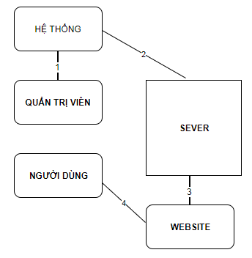
Chương III: Phân tích và thiết kế hệ Thống 3, Sơ đồ hoạt động của hệ thống

Slide 21
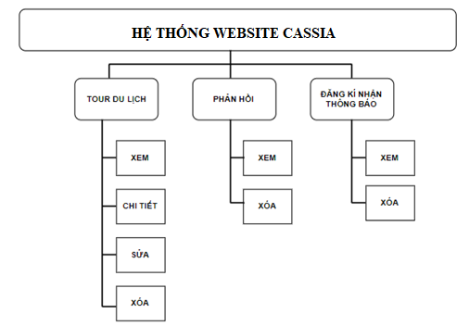
Chương III: Phân tích và thiết kế hệ Thống 4, Sơ đồ Phân Cấp chức năng

Slide 22
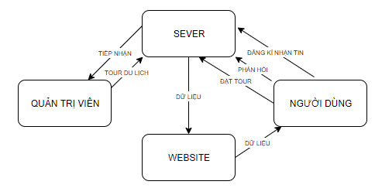
Chương III: Phân tích và thiết kế hệ Thống 5, Sơ đồ dữ liệu mức khung cảnh

Slide 23
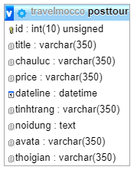
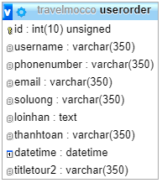
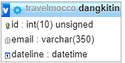
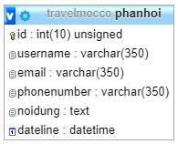
Chương III: Phân tích và thiết kế hệ Thống 7, Phân tích cơ sở dữ liệu
Bảng hóa đơn
Bảng đăng kí tin
Bảng phản hồi
Bảng Tour Du lịch

Slide 24
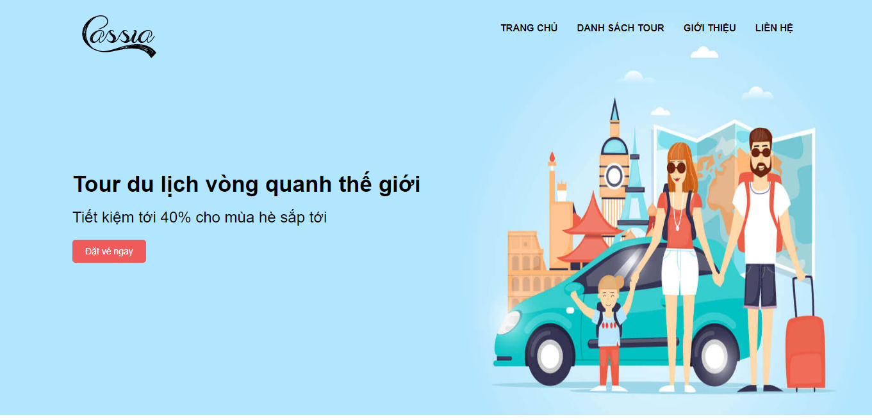
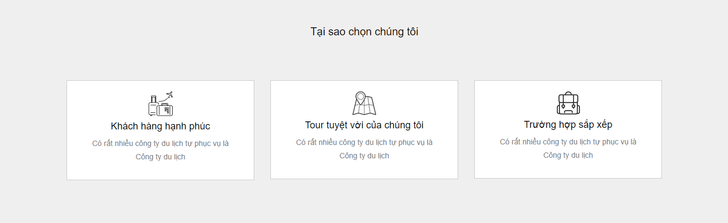

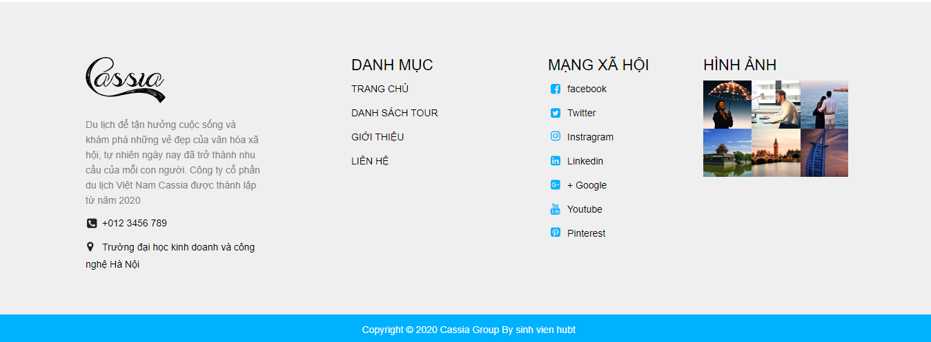
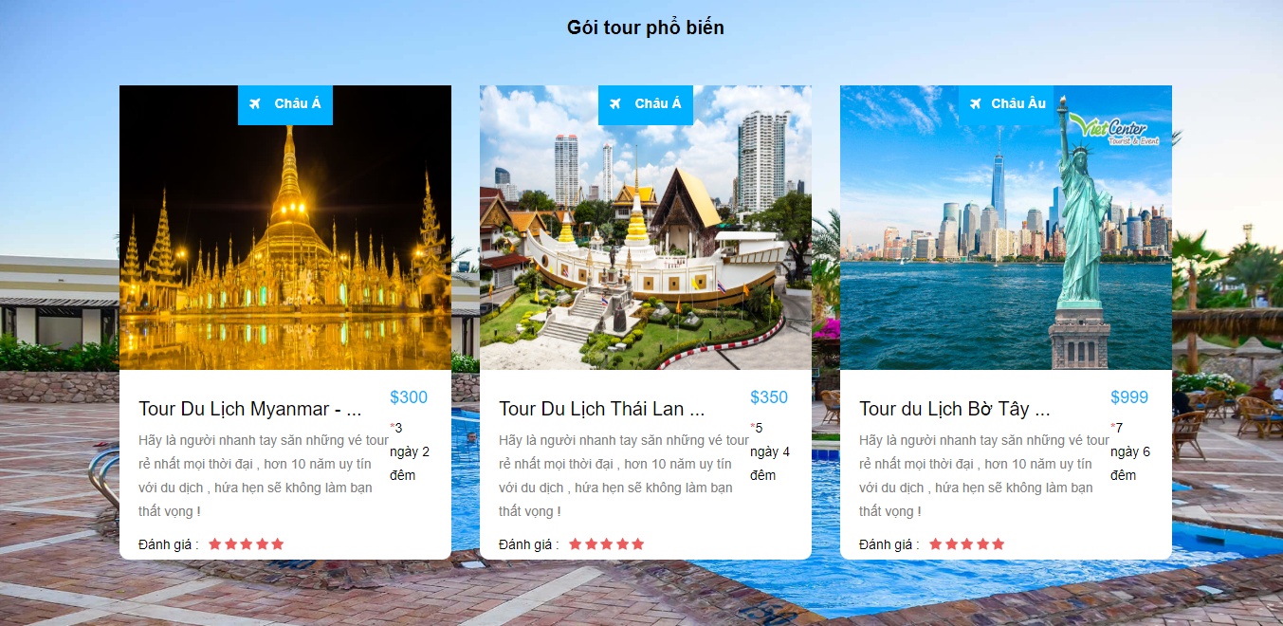
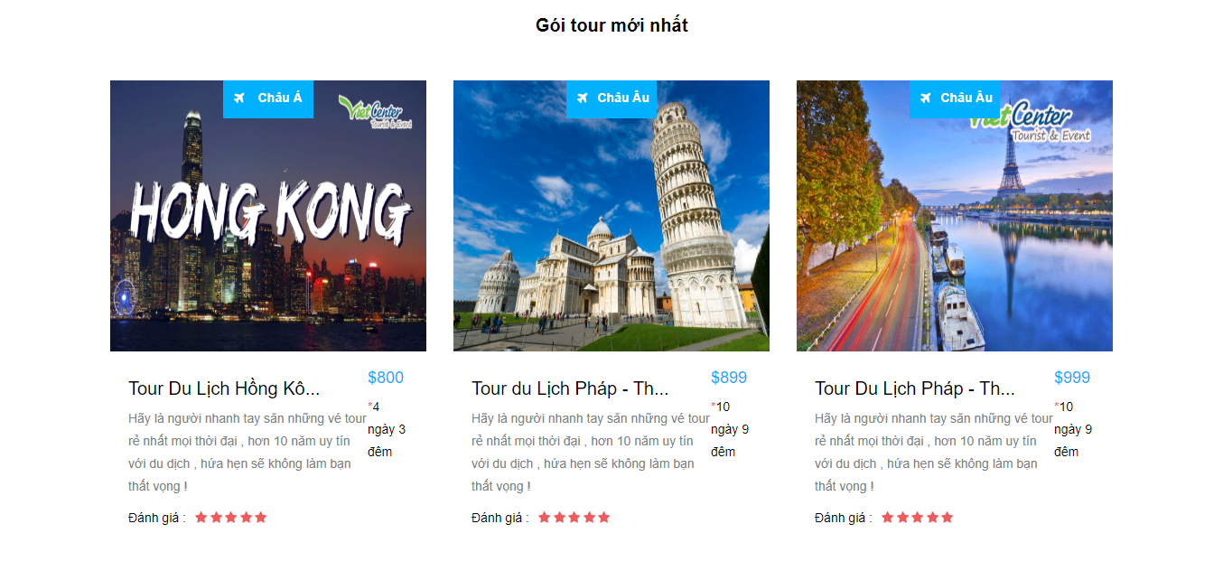
Chương IV: Cài đặt hệ Thống Giao diện trang chủ

Slide 25
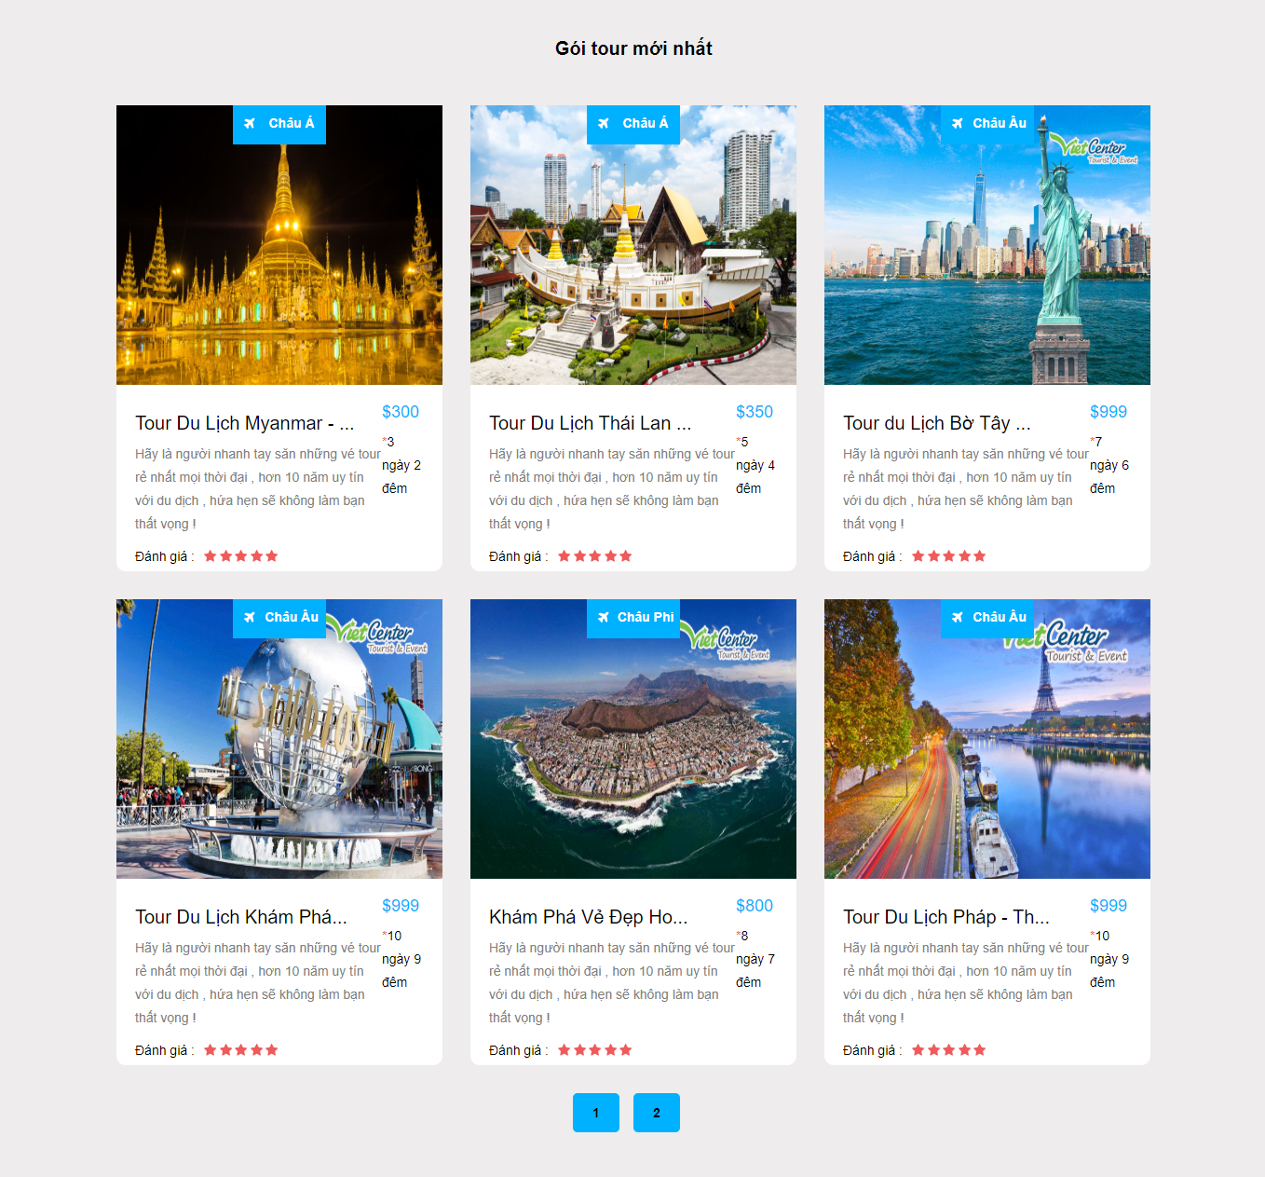
Chương IV: Cài đặt hệ Thống Giao diện Danh sách Tour

Slide 26
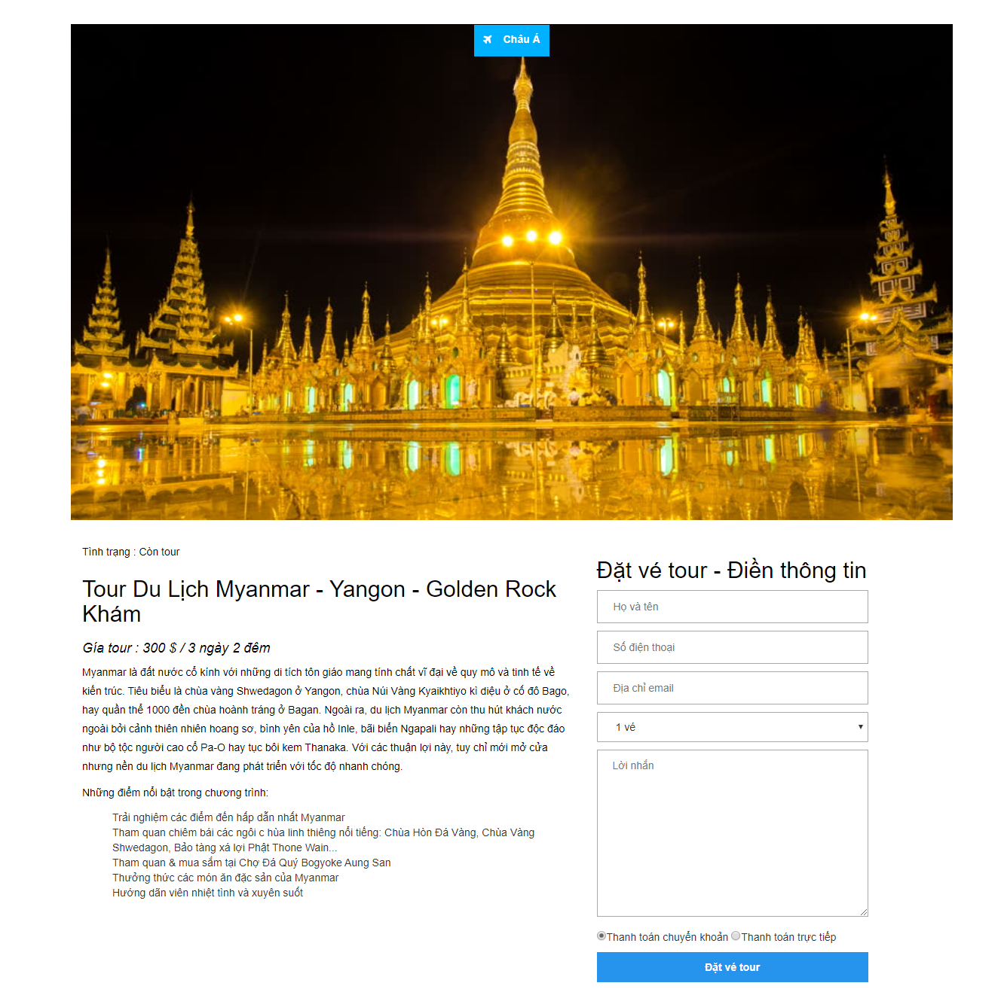
Chương IV: Cài đặt hệ Thống Giao diện Chi tiết Tour

Slide 27
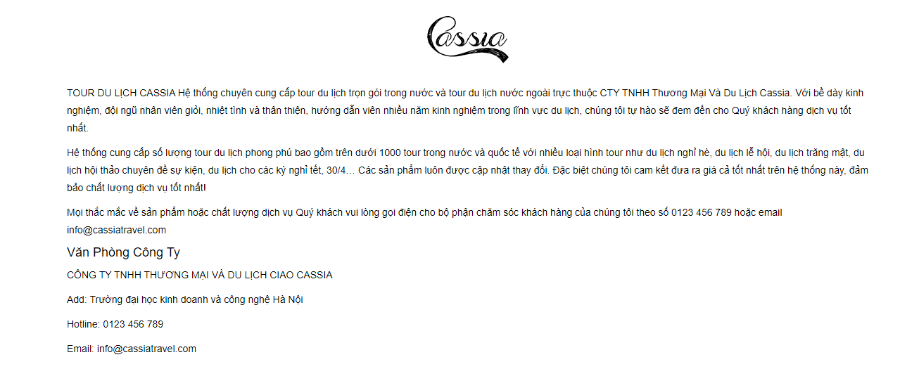
Chương IV: Cài đặt hệ Thống Giao diện Giới Thiệu

Slide 28
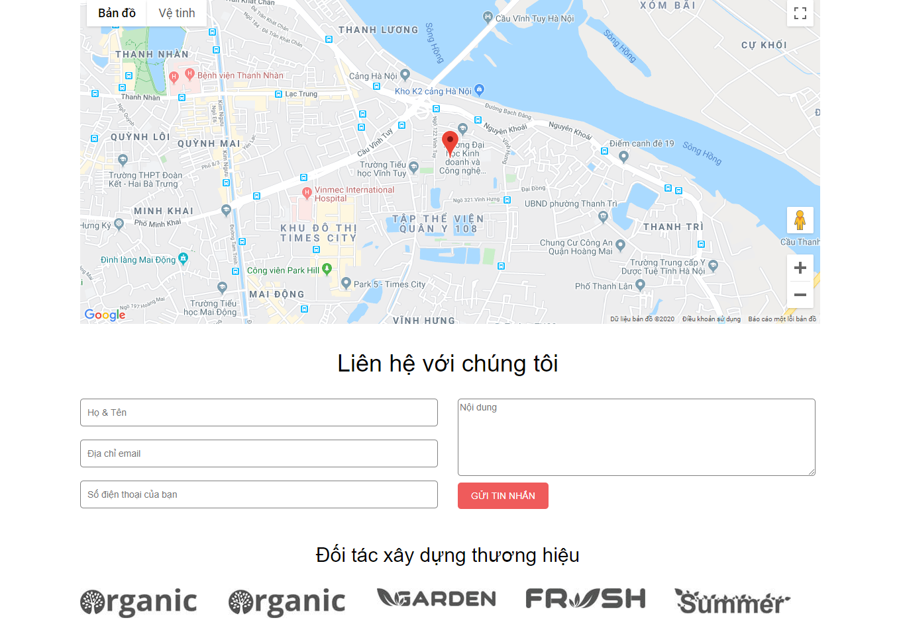
Chương IV: Cài đặt hệ Thống Giao diện Liên Hệ

Slide 29

Chương IV: Cài đặt hệ Thống Giao diện Đăng nhập admin

Slide 30
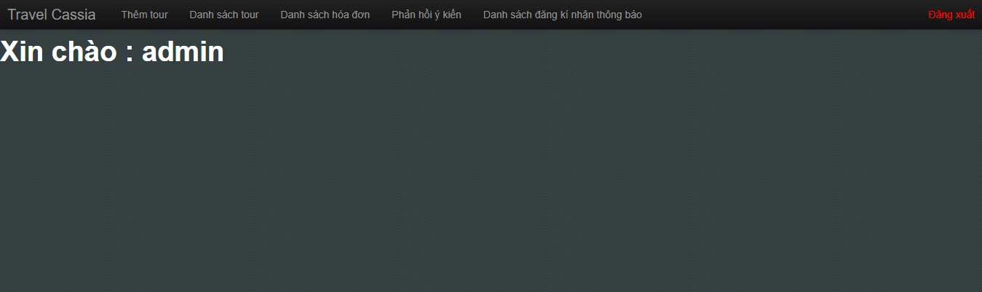
Chương IV: Cài đặt hệ Thống Giao diện Trang chủ admin

Slide 31
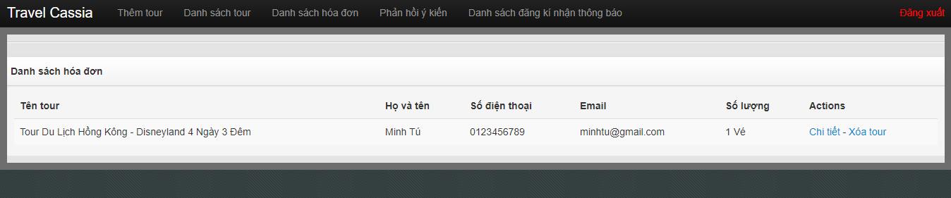
Chương IV: Cài đặt hệ Thống Giao diện danh sách hóa đơn

Slide 32
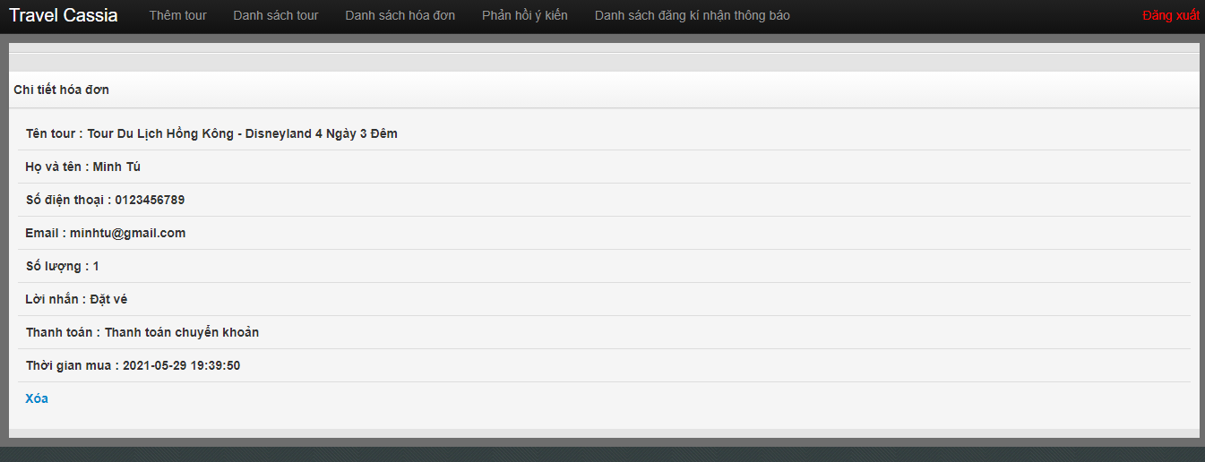
Chương IV: Cài đặt hệ Thống Giao diện chi tiết hóa đơn

Slide 33
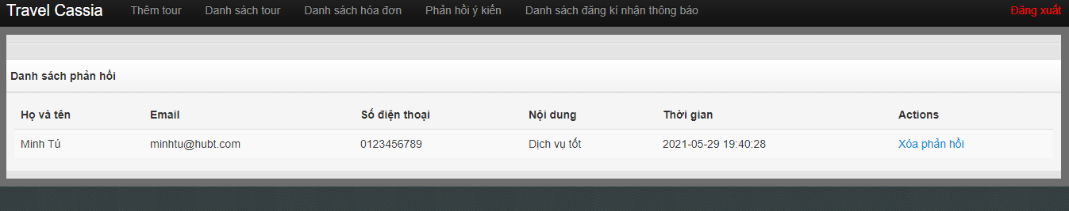
Chương IV: Cài đặt hệ Thống Giao diện danh sách phản hồi

Slide 34
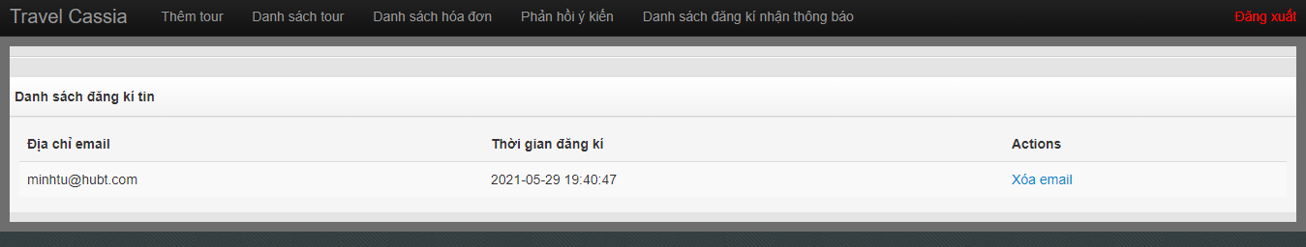
Chương IV: Cài đặt hệ Thống Giao diện đăng kí tin

Slide 35
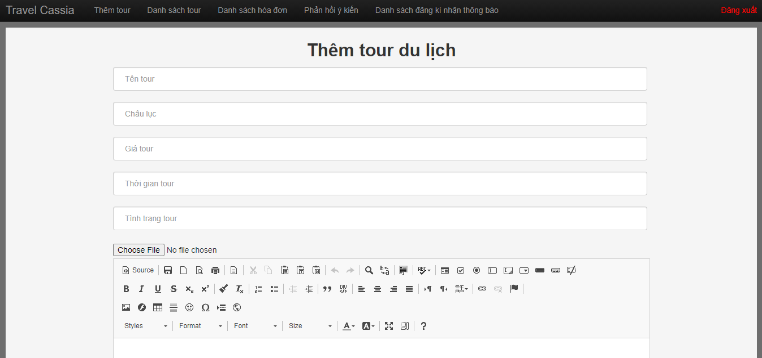
Chương IV: Cài đặt hệ Thống Giao diện thêm tour du lịch

Slide 36
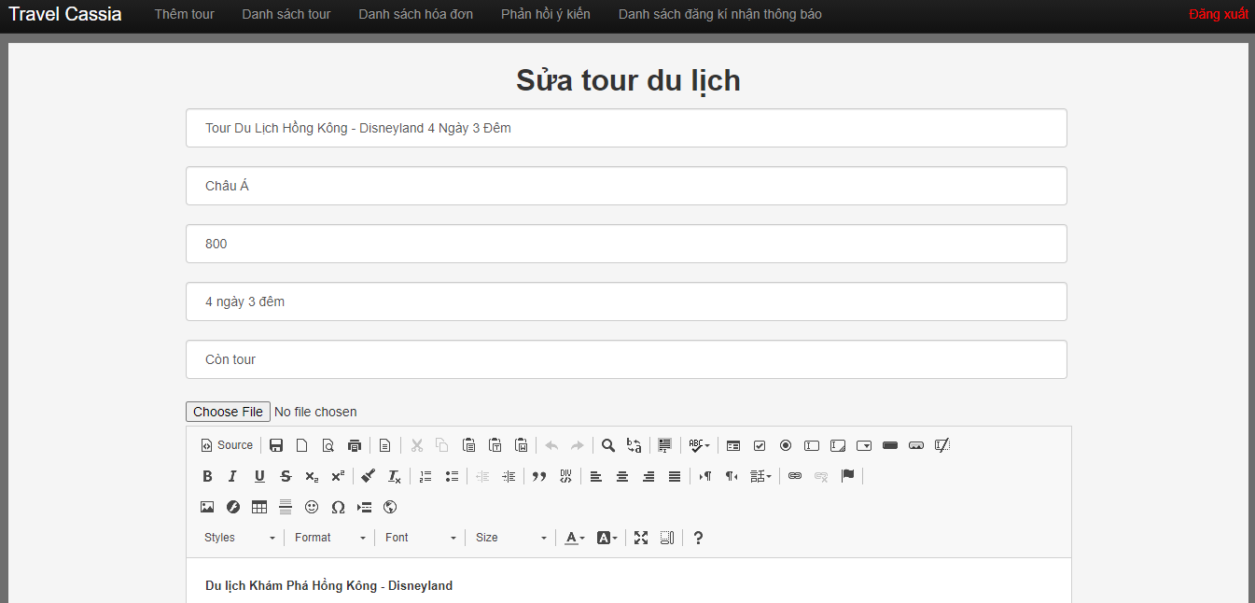
Chương IV: Cài đặt hệ Thống Giao diện sửa tour du lịch

Slide 37
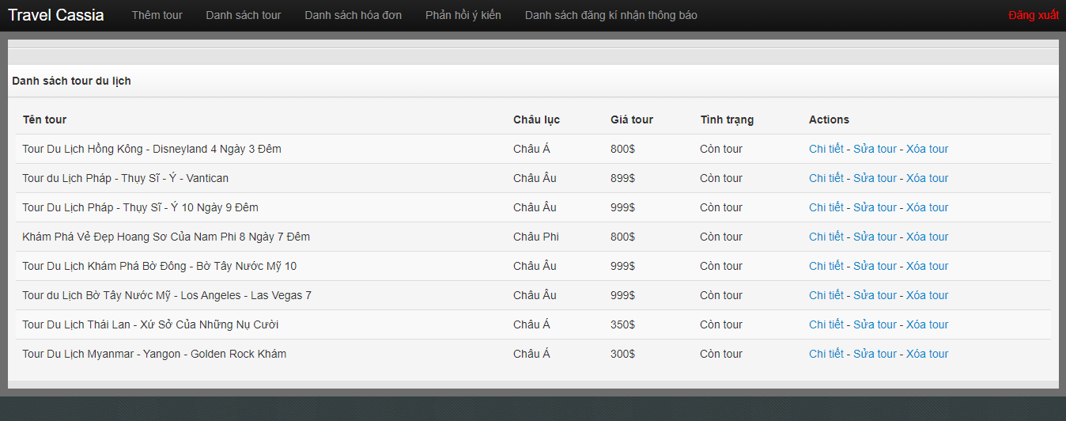
Chương IV: Cài đặt hệ Thống Giao diện danh sách tour du lịch

Slide 38
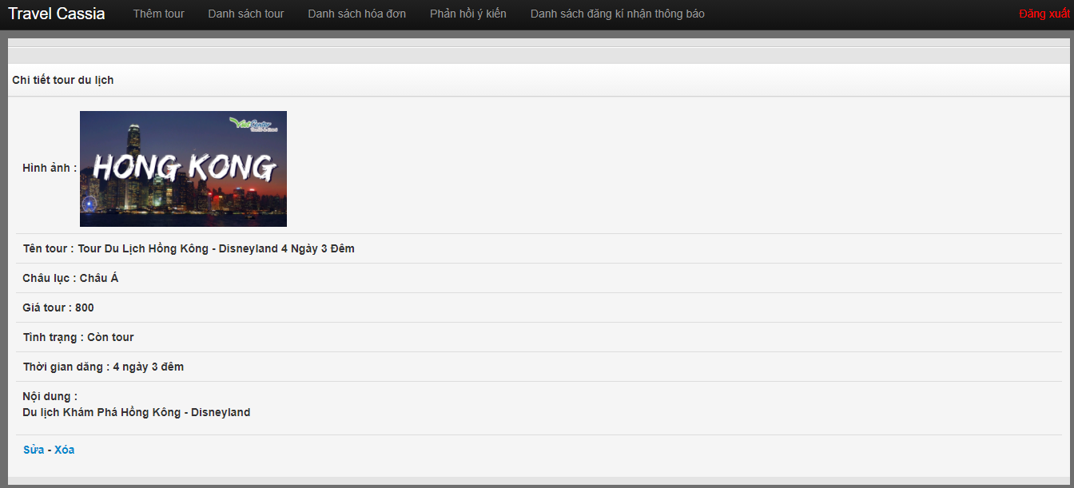
Chương IV: Cài đặt hệ Thống Giao diện chi tiết tour du lịch

Slide 39
Chương V: Tổng kết 1, Kết quả cài đặt và hướng phát triển
Hoàn thiện các chức năng chính cho hệ thống như thêm , sửa , xóa, xem danh sách , xem chi tiết, đặt tour online , phản hồi ý kiến khách hàng, đăng kí nhận thông báo mới.
Bổ sung và hoàn thiện thêm các chức năng:
Tìm kiếm tour du lịch.
Quản lý quảng cáo.
Quản lý thương hiệu.
Bổ sung và hoàn thiện thêm các chức năng:
Đăng kí người dùng.
Quản lý người dùng.
Chia sẻ kinh nghiệm khi đi lịch.
Blog tin tức du lịch.
Chi tiết bài viết tin tức.
Danh sách bài viết tin tức.

Slide 40
Cám ơn thầy cô và các bạn đã lắng nghe !

